Slide 1
人工智能导论展示
2018202112 丁逸凡 第11组 任务9(human EYE)

Slide 2
我完成的部分
阅读image caption领域论文Choosing Linguistics over Vision to Describe Images, Show and Tell: Lessons learned from the 2015 MSCOCO Image Captioning Challenge, Show, Attend and Tell: Neural Image Caption Generation with Visual Attention等, 对这个领域形成基本的认识
在Git上寻找合适的开源项目https://github.com/DeepRNN/image_captioning, 负责读代码, 学习设计模型结构和思考模型设计背后的考量

Slide 3
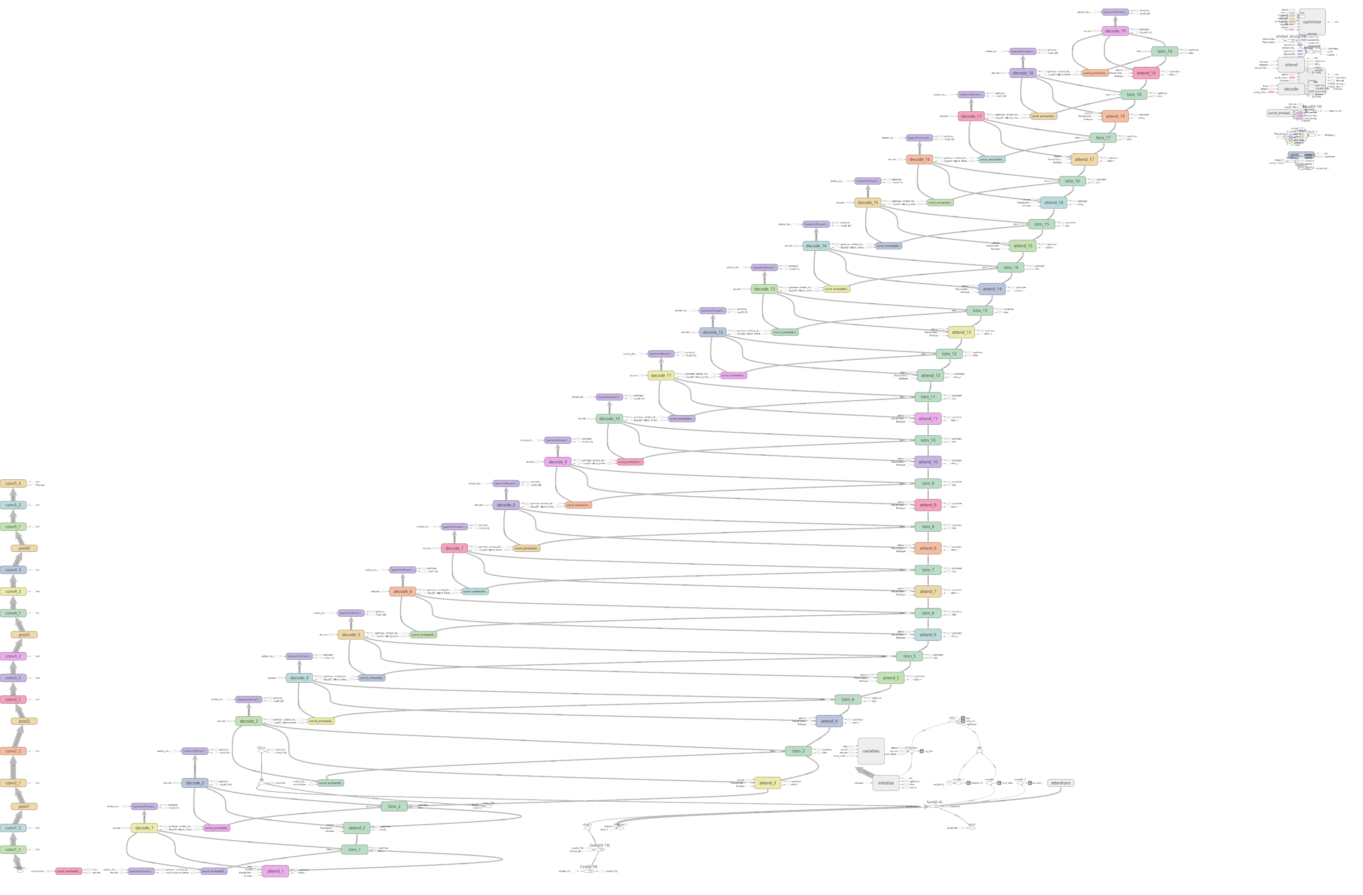
我完成的部分
在室友运行代码后留下events.out文件后, 我用tensorboard作图, 得到了模型结构图(如右图所示)
右图左边的部分是CNN网络, 对图片进行特征提取
右图右边的部分是LSTM单元和decoder, 根据特征和词嵌入向量生成描述文本

Slide 4
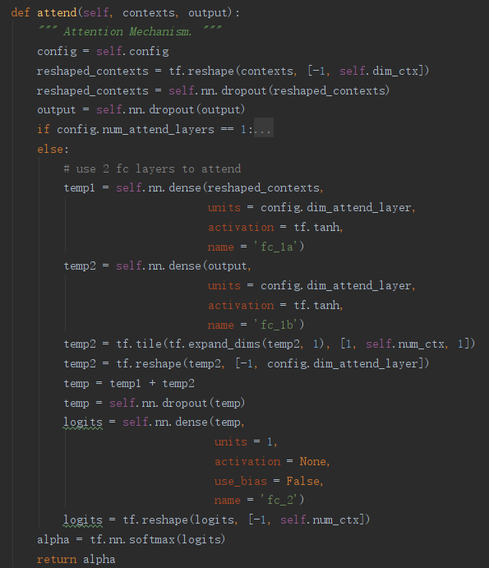
我完成的部分
我想改进模型,但是并不会调超参数…
所以在阅读博客和和同学交流后,把注意力放在一些被证明普遍有效的方法上, 例如:
改进了原有的注意力机制(Attention Mechanism)部分, 改一个全连接层为两个全连接层
相比将hidden state和cell state初始化为0,用Encoder的输出来做初始化,能提升性能

Slide 5
我完成的部分
在运行过程中我发现训练用时特别长
因为数据集过大的缘故(COCO训练数据集有14个G), 即使CNN网络的权重是下载的, 只需要训练RNN, 用时也很长.
如右图所示, 所有训练数据通过一遍用时约1.5小时, 一共需要50遍, 总共耗时大约三天
我希望得到一个训练更快的模型

Slide 6
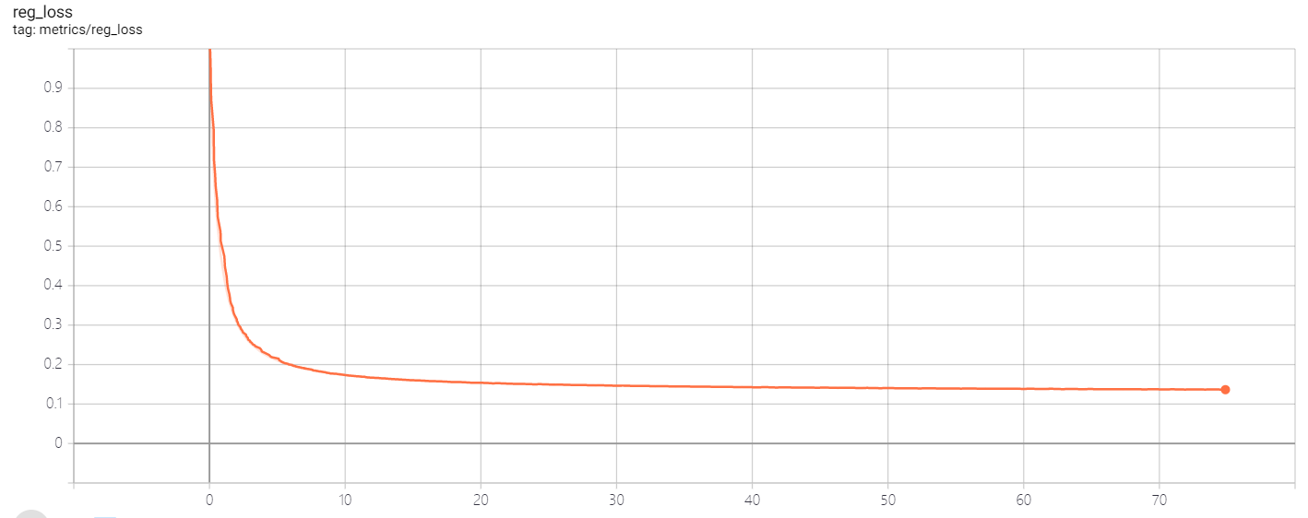
我完成的部分
一个办法是适当降低epoch, 做一个tradeoff, 显著提升效率但略微损失精确度
通过tensorboard进行可视化
在0.6的平滑下, 可以很清楚地看到损失函数随训练时长的变化, 可以看到,训练时长超过50小时时,损失函数的下降已经很缓慢了, 对应的epoch大约是35,改epoch我认为也是可以的

Slide 7
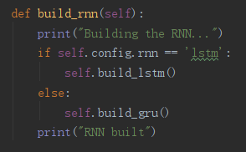
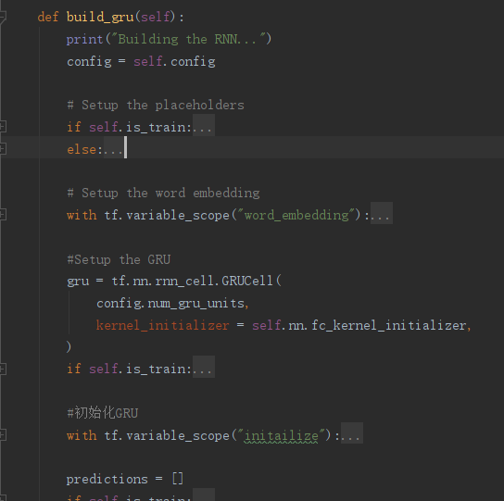
我完成的部分
有没有别的办法呢?
很自然的想法是, GRU和LSTM效果相仿, 但参数更少可以训练得更快, 于是我重写了模型的RNN部分, 在训练时调整配置可以选择LSTM和GRU两种模型

Slide 8
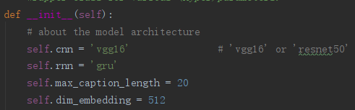
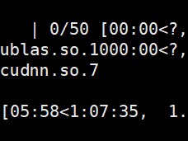
我完成的部分
如右图所示, 在配置中选择GRU方式进行训练, 每遍的用时少了大概20分钟.

Slide 9
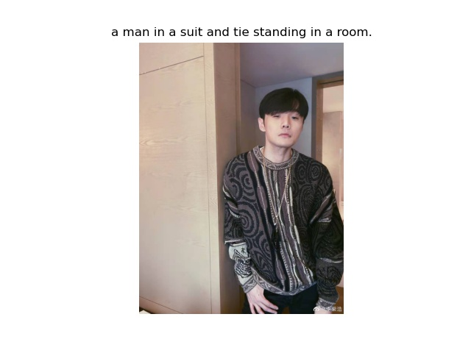
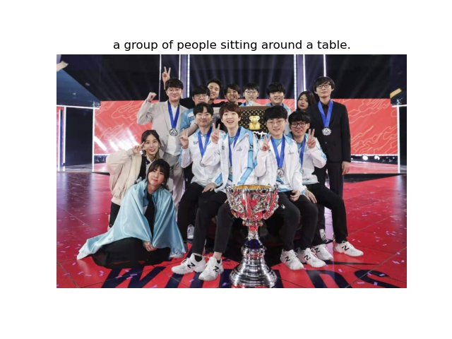
最后的模型效果

Slide 10
THANKS

